Slide 1
Виртуальная экскурсия по улицам родного села «Где эта улица, где этот дом»
3 этап общешкольного проекта «Здесь Родины моей начало»
Выполнила: команда «Шишки»
Руководитель: Тюрикова Светлана Анатольевна

Slide 2
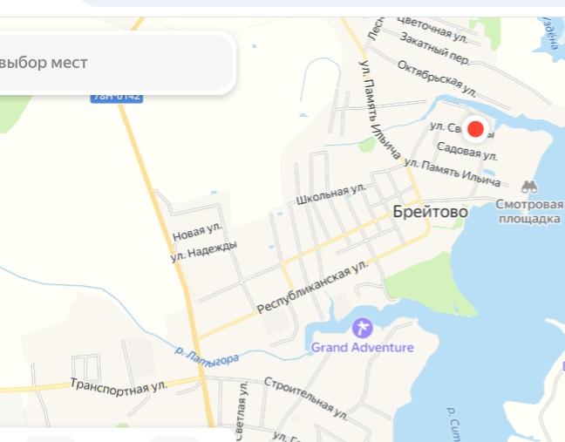
Сегодня мы предлагаем вам посетить виртуальную экскурсию по улицам нашего родного села Брейтово.
Село Брейтово является административным центром
Брейтовского района.
Территория нашего района, который находится на северо-западе
Ярославской области, составляет 2155 квадратных километров
и проживают в районе примерно 5000 жителей.
Примерная карта нашего села

Slide 3
Всего в селе Брейтово 42 улицы,10 переулков, 1 проезд и 1 микрорайон. Одни из самых протяженных улиц: Республиканская,Первомайская, Школьная, улица Воронцова. Сегодня мы пройдемся по таким улицам как: улица Воронцова и Республиканская улица, а так же зайдем на улицу Память Ильича. Конечно, каждая улица имеет свою историю, но по нашему мнению именно эти улицы представляют лучше всех наше село и хранят историческую память.

Slide 4
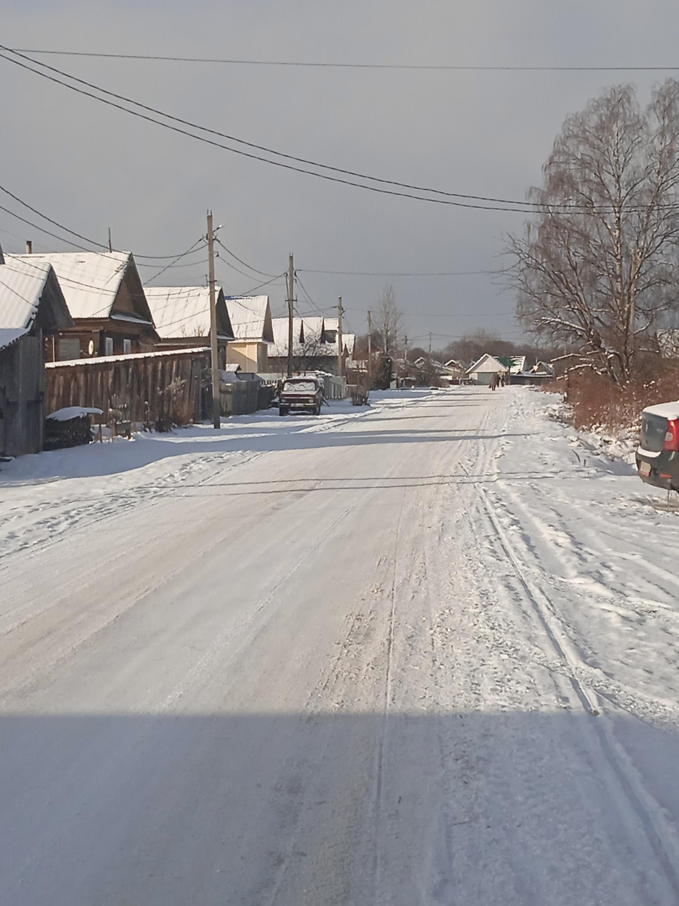
Улица Воронцова названа так в честь нашего выдающегося соотечественника, Героя Советского Союза Николая Алексеевича Воронцова.
Родился Николай Алексеевич 12 декабря 1920 года в дер. Логинцево (ныне — Брейтовского района Ярославской области) в семье крестьянина. Русский.
Образование неполное среднее. Работал в колхозе.
Командир пулемётной роты 703-го стрелкового полка старший лейтенант Николай Воронцов в ноябре 1944 года, приняв в ходе боя командование батальоном, первым в части форсировал реку Дунай в районе с. Батина (севернее г. Осиек, Югославия) и закрепился на его правом берегу. Отражал в день по 10-12 контратак превосходящих сил противника, уничтожил большое количество живой силы и техники врага. Будучи ранен, продолжал управлять боем.
Войну гвардии старший лейтенант Н. А. Воронцов закончил в качестве командира стрелковой роты 298-го гвардейского стрелкового полка 100-й гвардейской стрелковой дивизии 9-й гвардейской армии

Slide 5
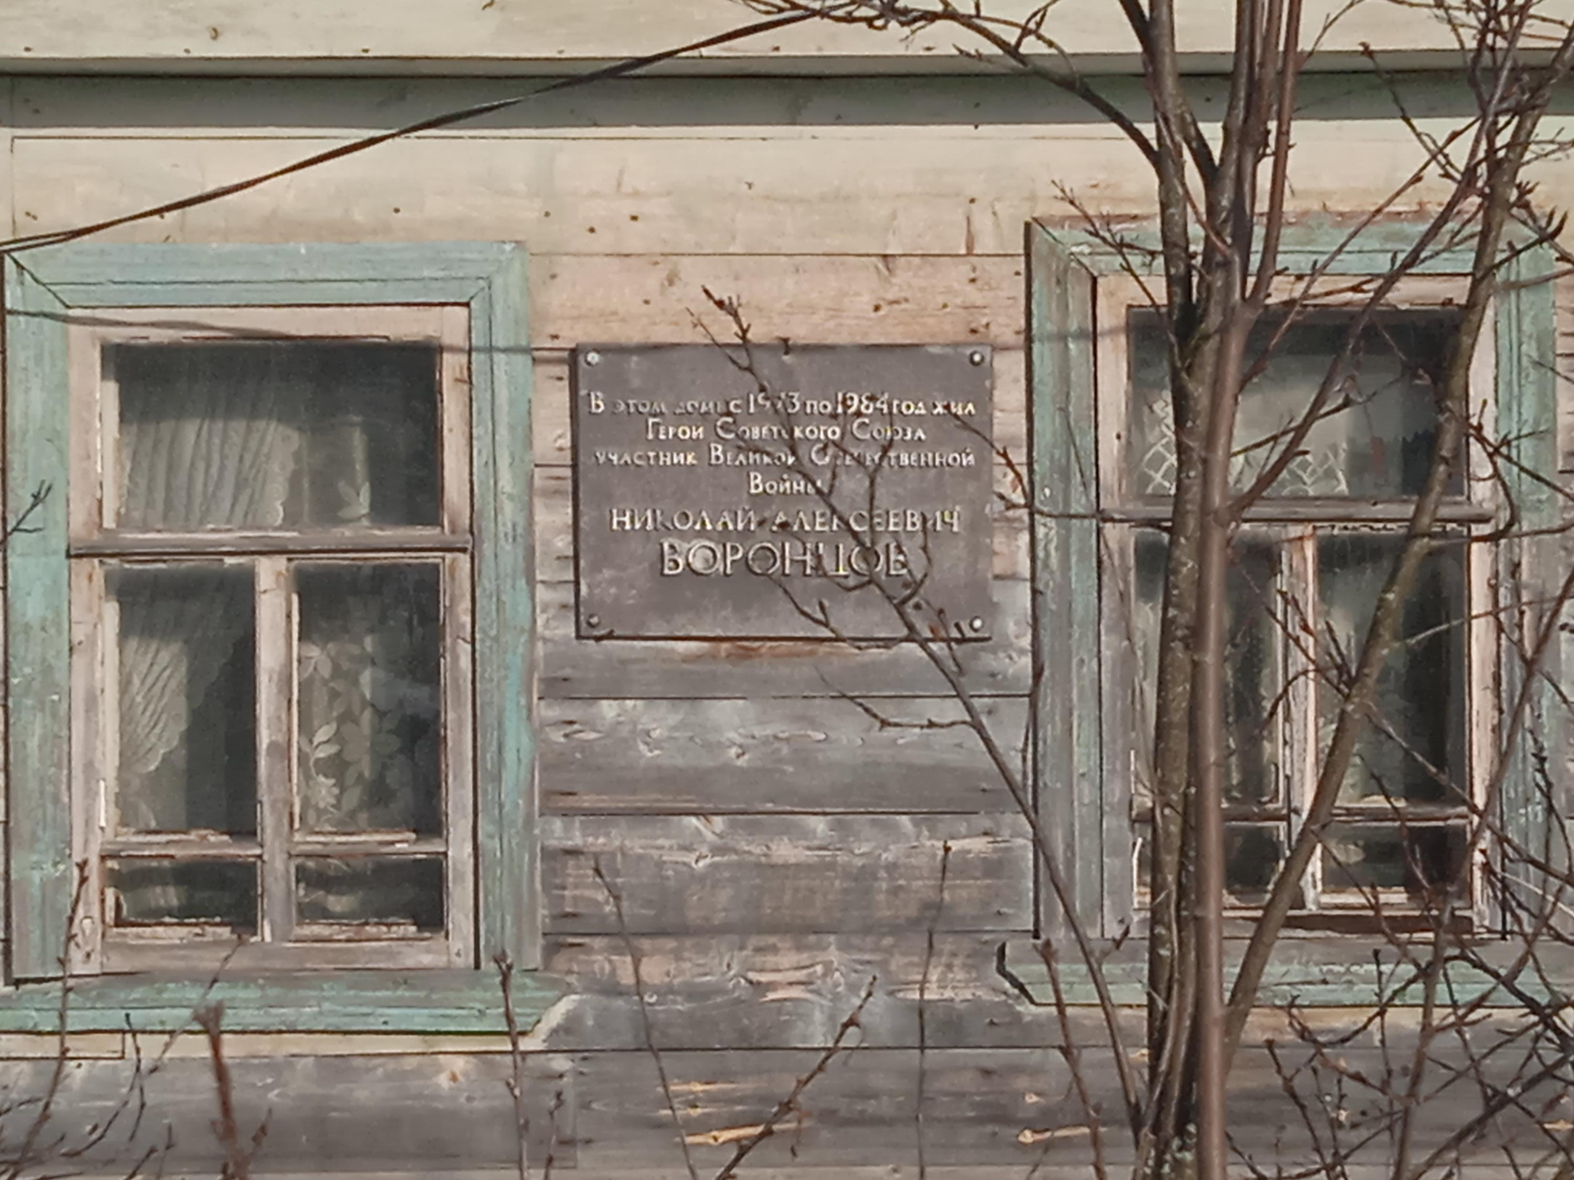
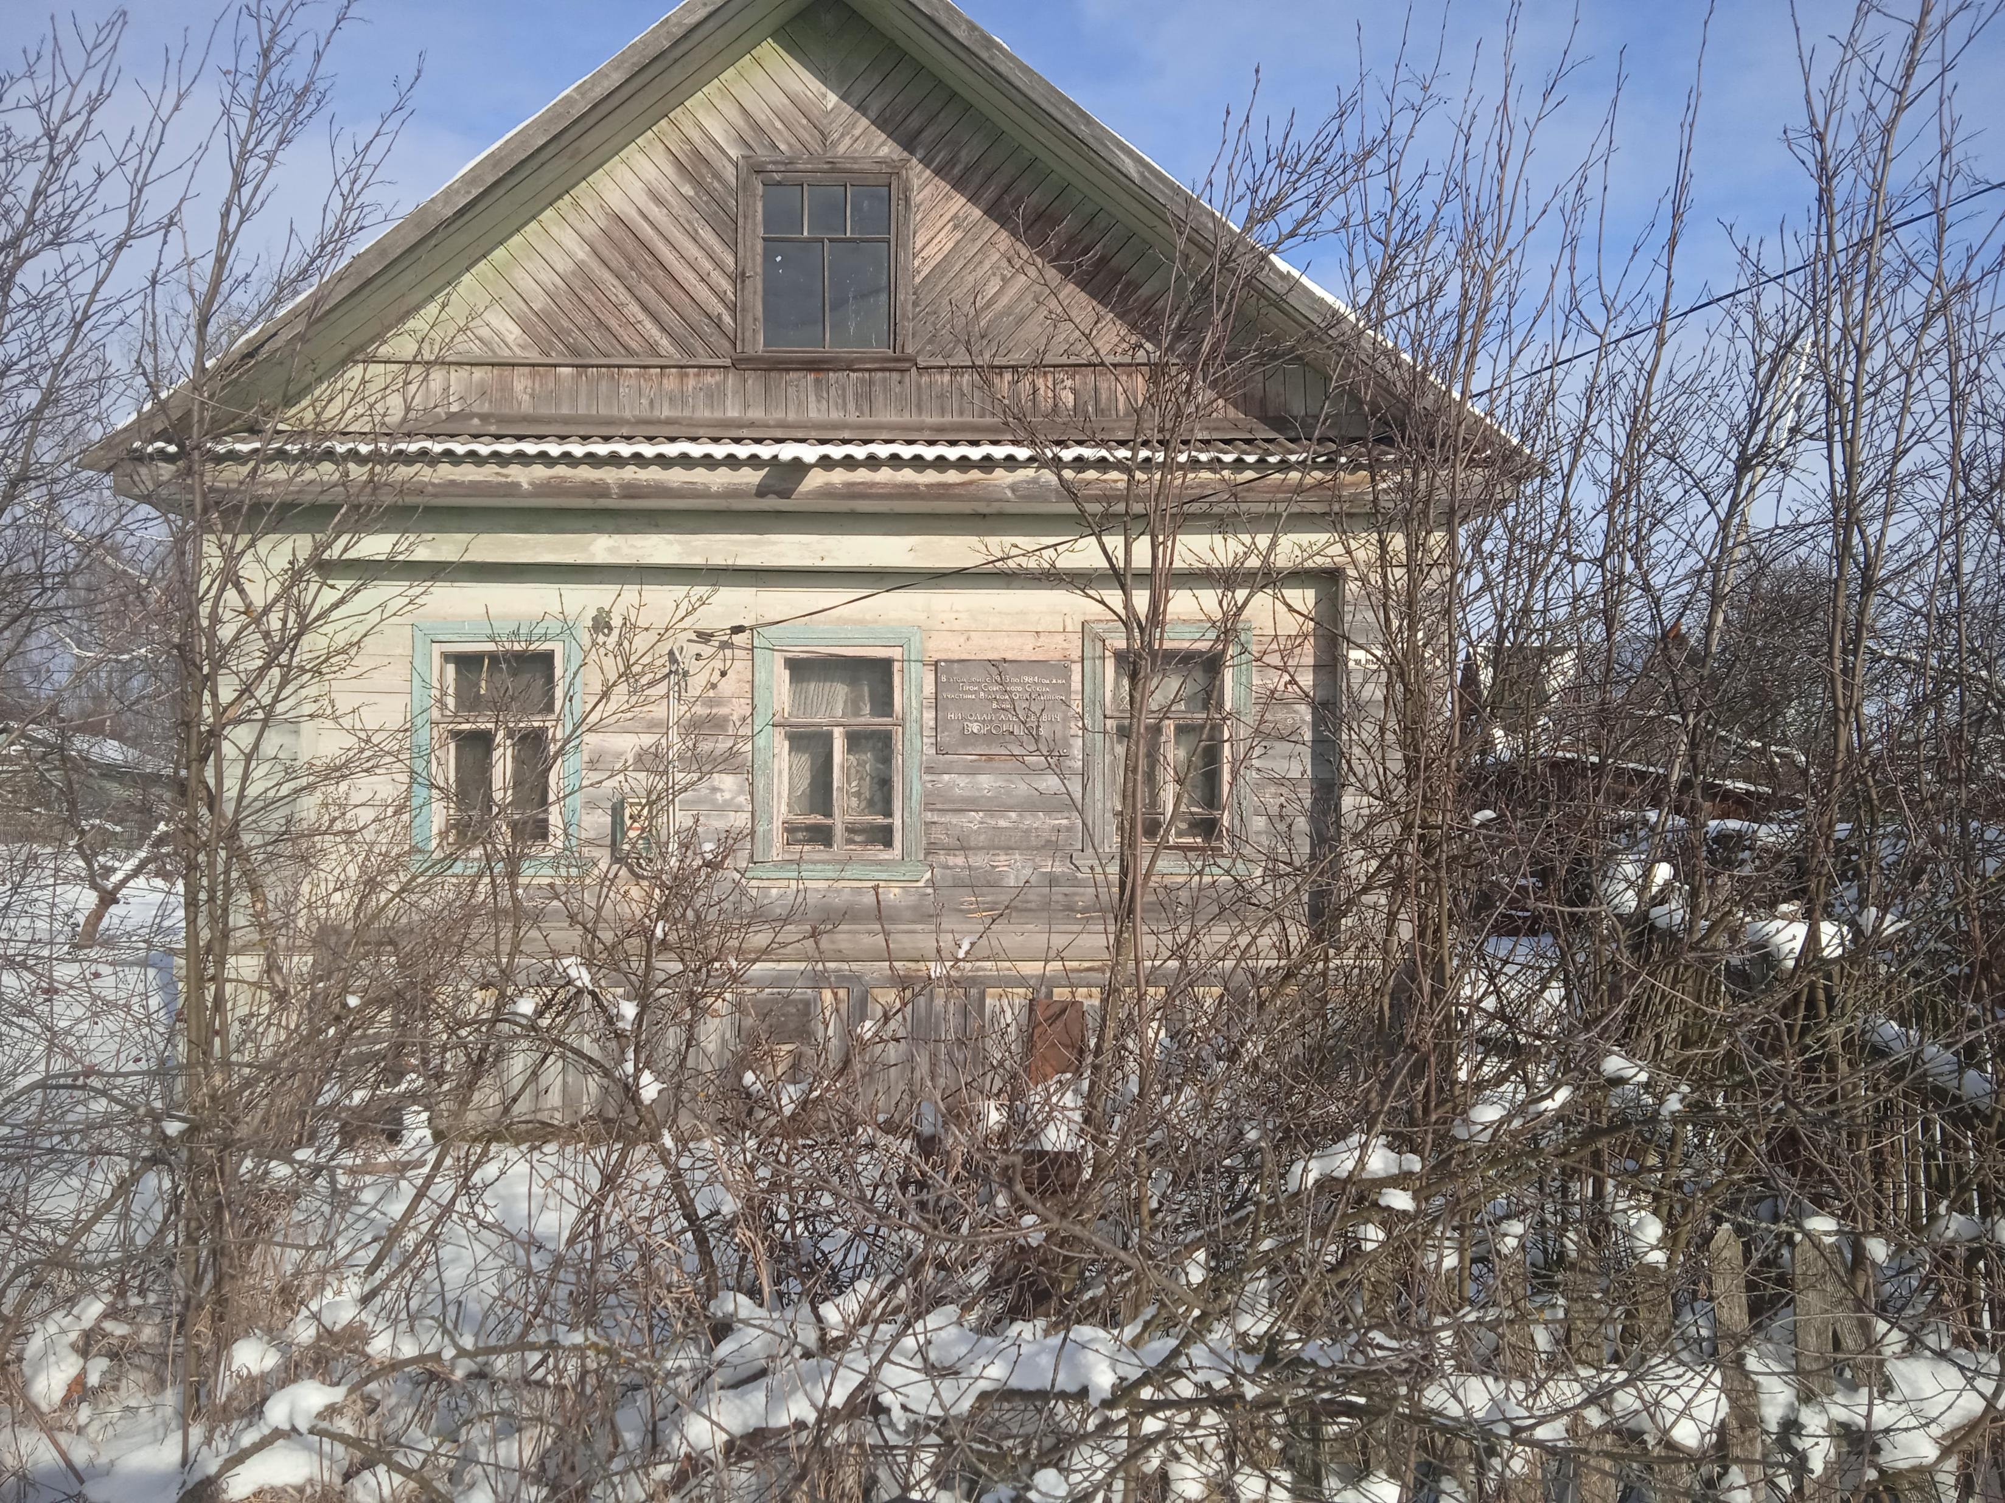
Достопримечательности улицы Воронцова
Основной достопримечательностью улицы Воронцова является дом Николая Алексеевича Воронцова. В этом доме Николай Алексеевич жил после войны.
Местные жители рассказывают, что улицу так назвали 29 декабря 1883 года, после кончины Николая Алексеевича Воронцова. Примерно в это же время
дом Вороцова получил свое название и на нем была установлена памятная доска с краткой информацией о герое.

Slide 6
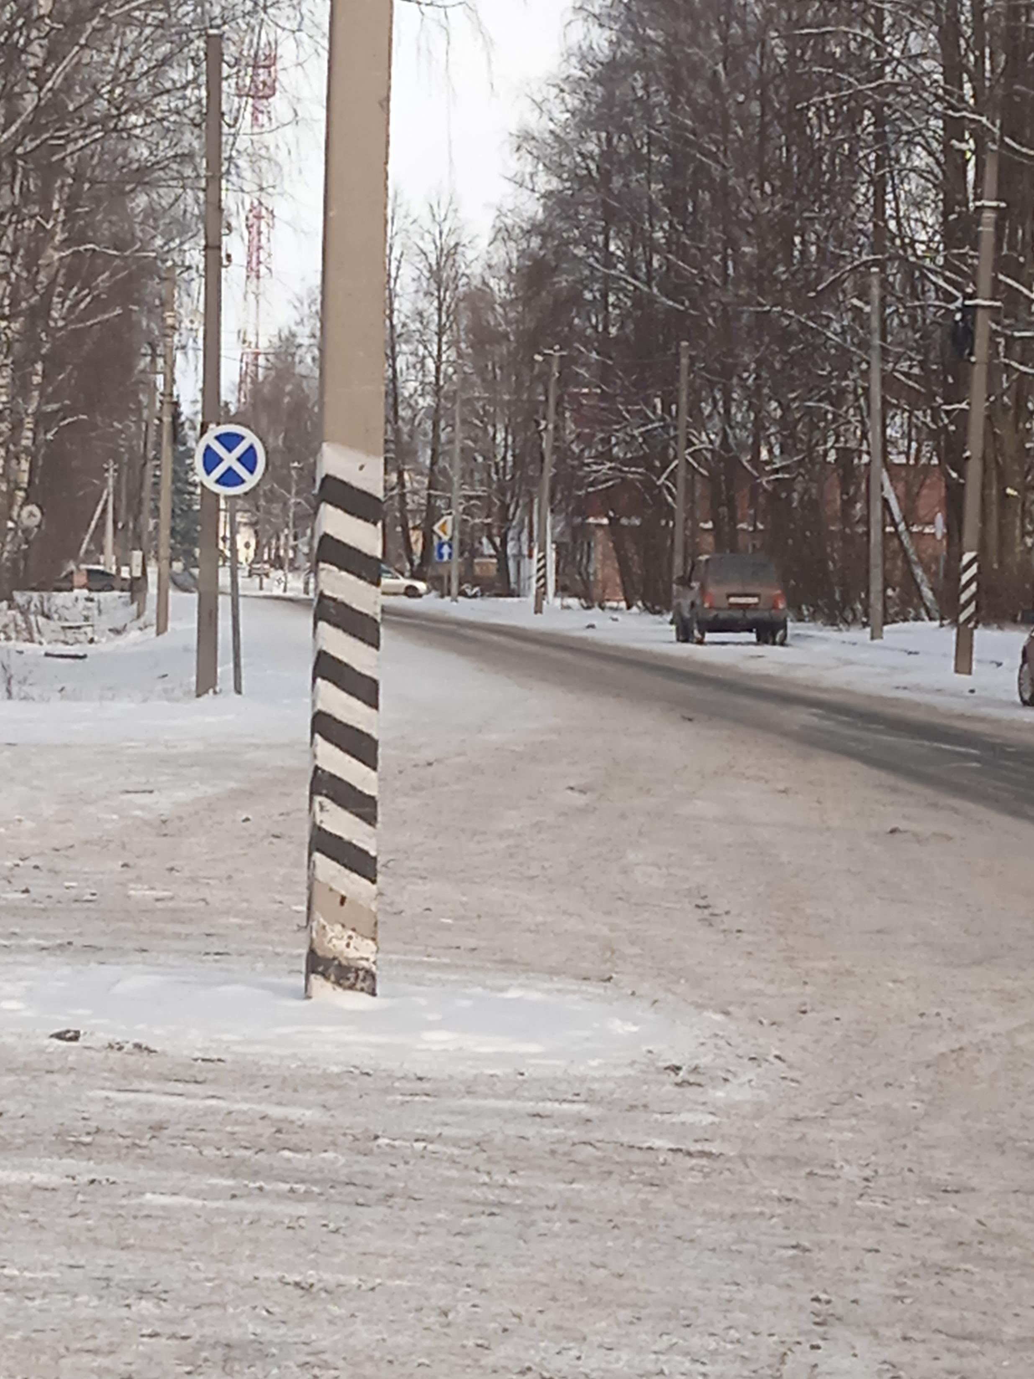
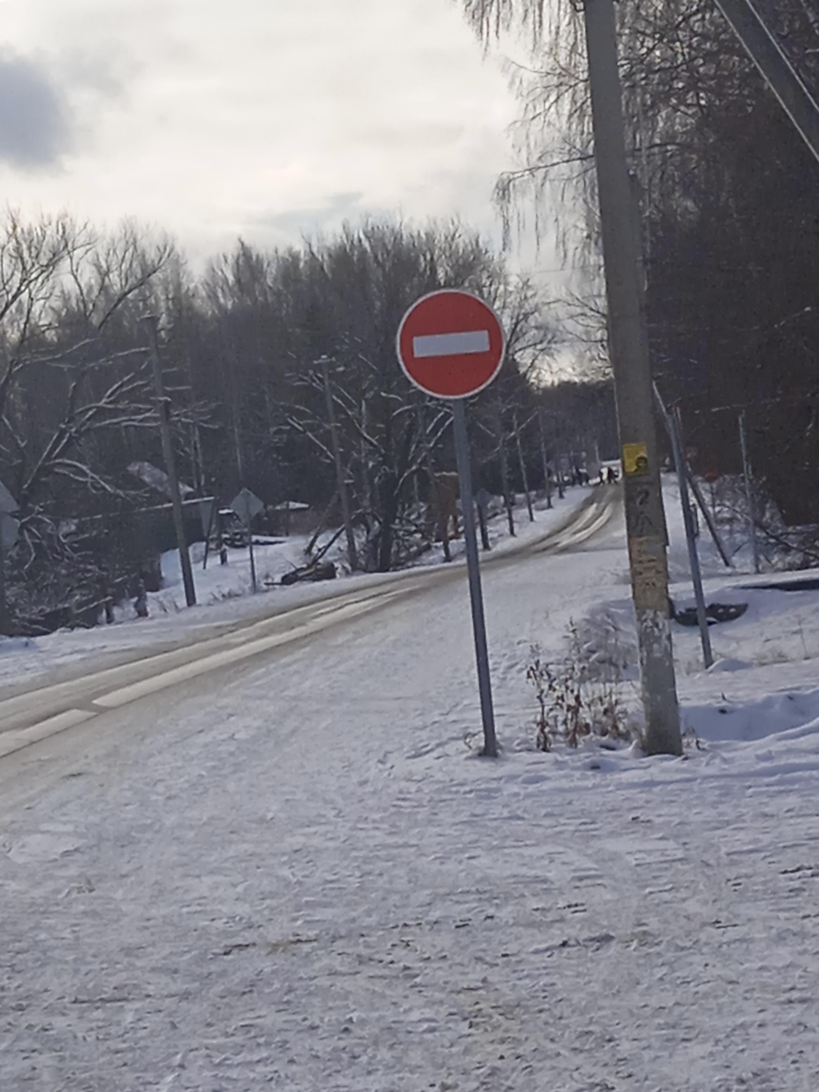
Республиканская улица
Республиканская улица находится в центре села Брейтово.
По адресу: ул. Республиканская, 23 — расположен Брейтовский культурно-досуговый центр.
Также на этой улице установлен памятник первому трактору Брейтовского района. Изначально он был установлен в октябре 1974 года у здания объединения «Сельхозтехника», а в 2009 году его переустановили в центре Брейтова.

Slide 7
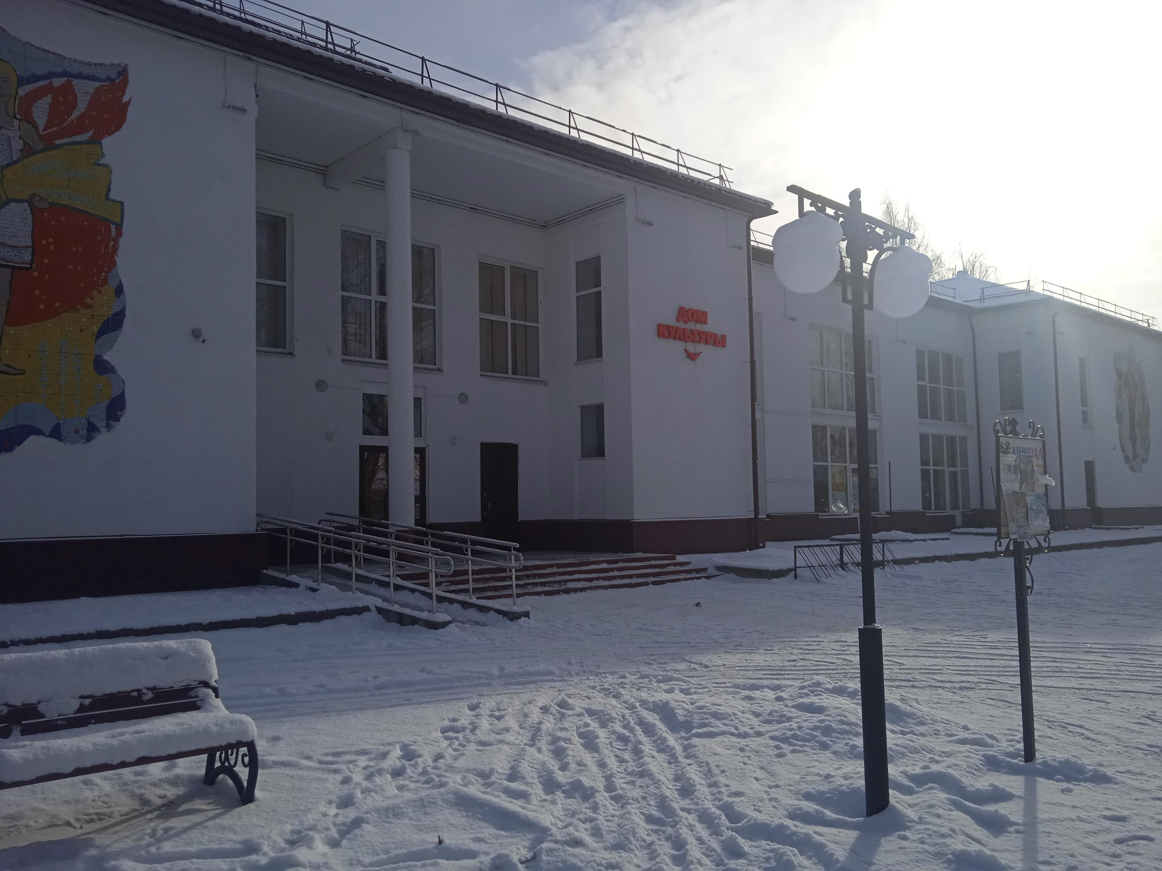
Дом Культуры (культурно-досуговый центр)
Здание Брейтовского Дома культуры было открыто в 1977 году.
Здесь создаются и показываются спектакли и концертные программы;
показываются кинофильмы и иные зрелищные программы;
Здесь можно посещать творческие коллективы, студии, кружки, секции, любительские объединения;
.

Slide 8
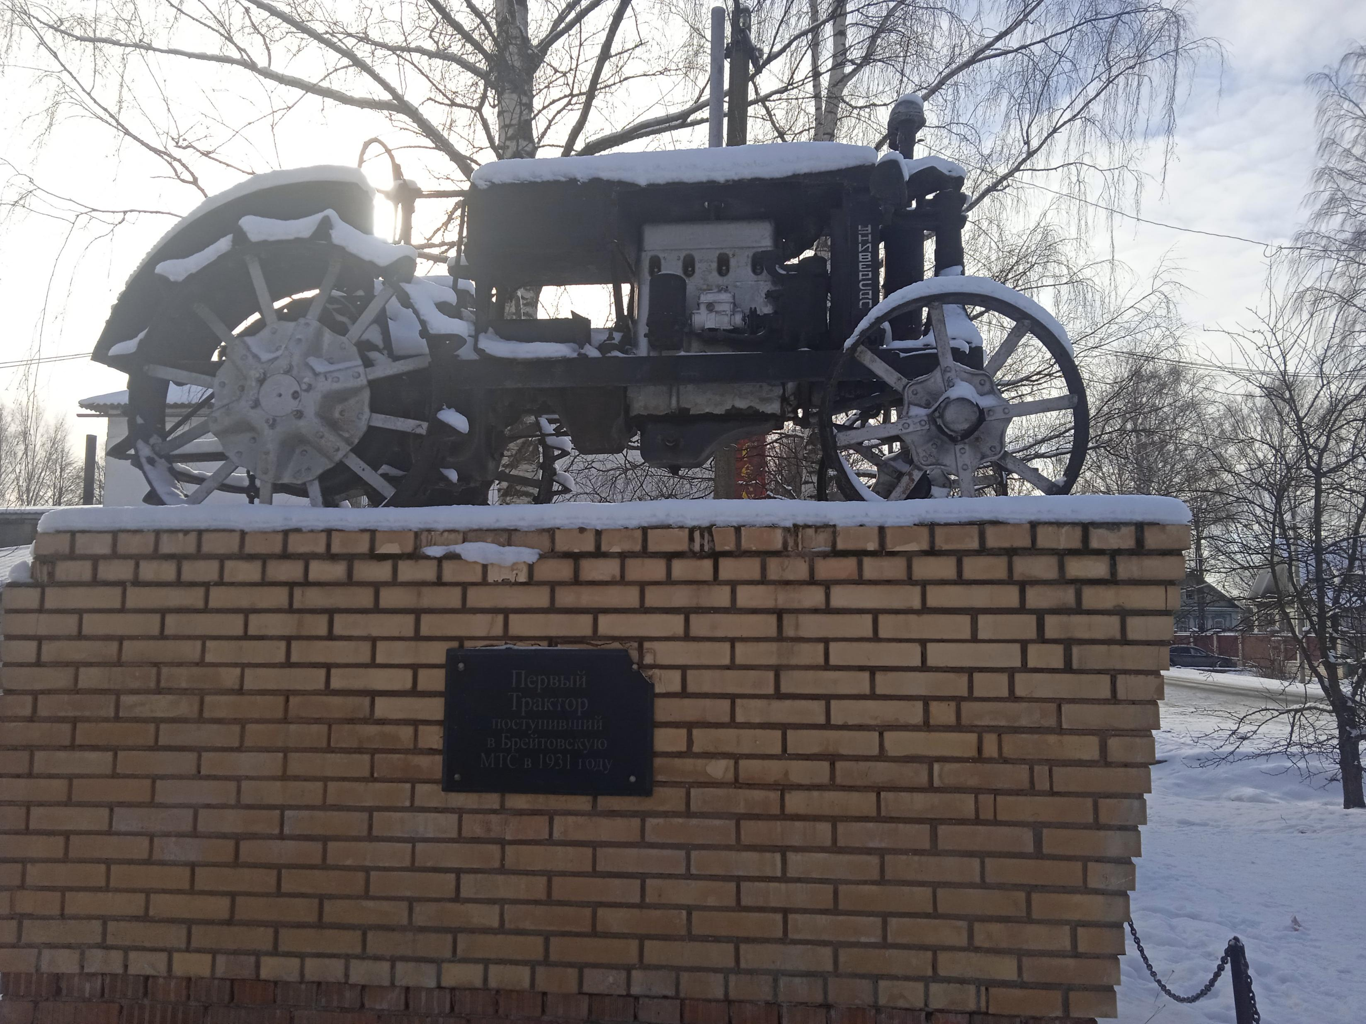
Памятник первому трактору
Идея установки памятника возникла в 1971 году в ходе подготовки к 40-летию образования Брейтовской машинно-тракторной станции. Изначально он был установлен в октябре 1974 года у здания объединения «Сельхозтехника». В 2009 году его отправили на реставрацию, в июне того же года переустановили в центре Брейтова.
Памятником стал трактор «Универсал II», принадлежавший Владимиру Ивановичу Смелову — одному из первых трактористов района.

Slide 9
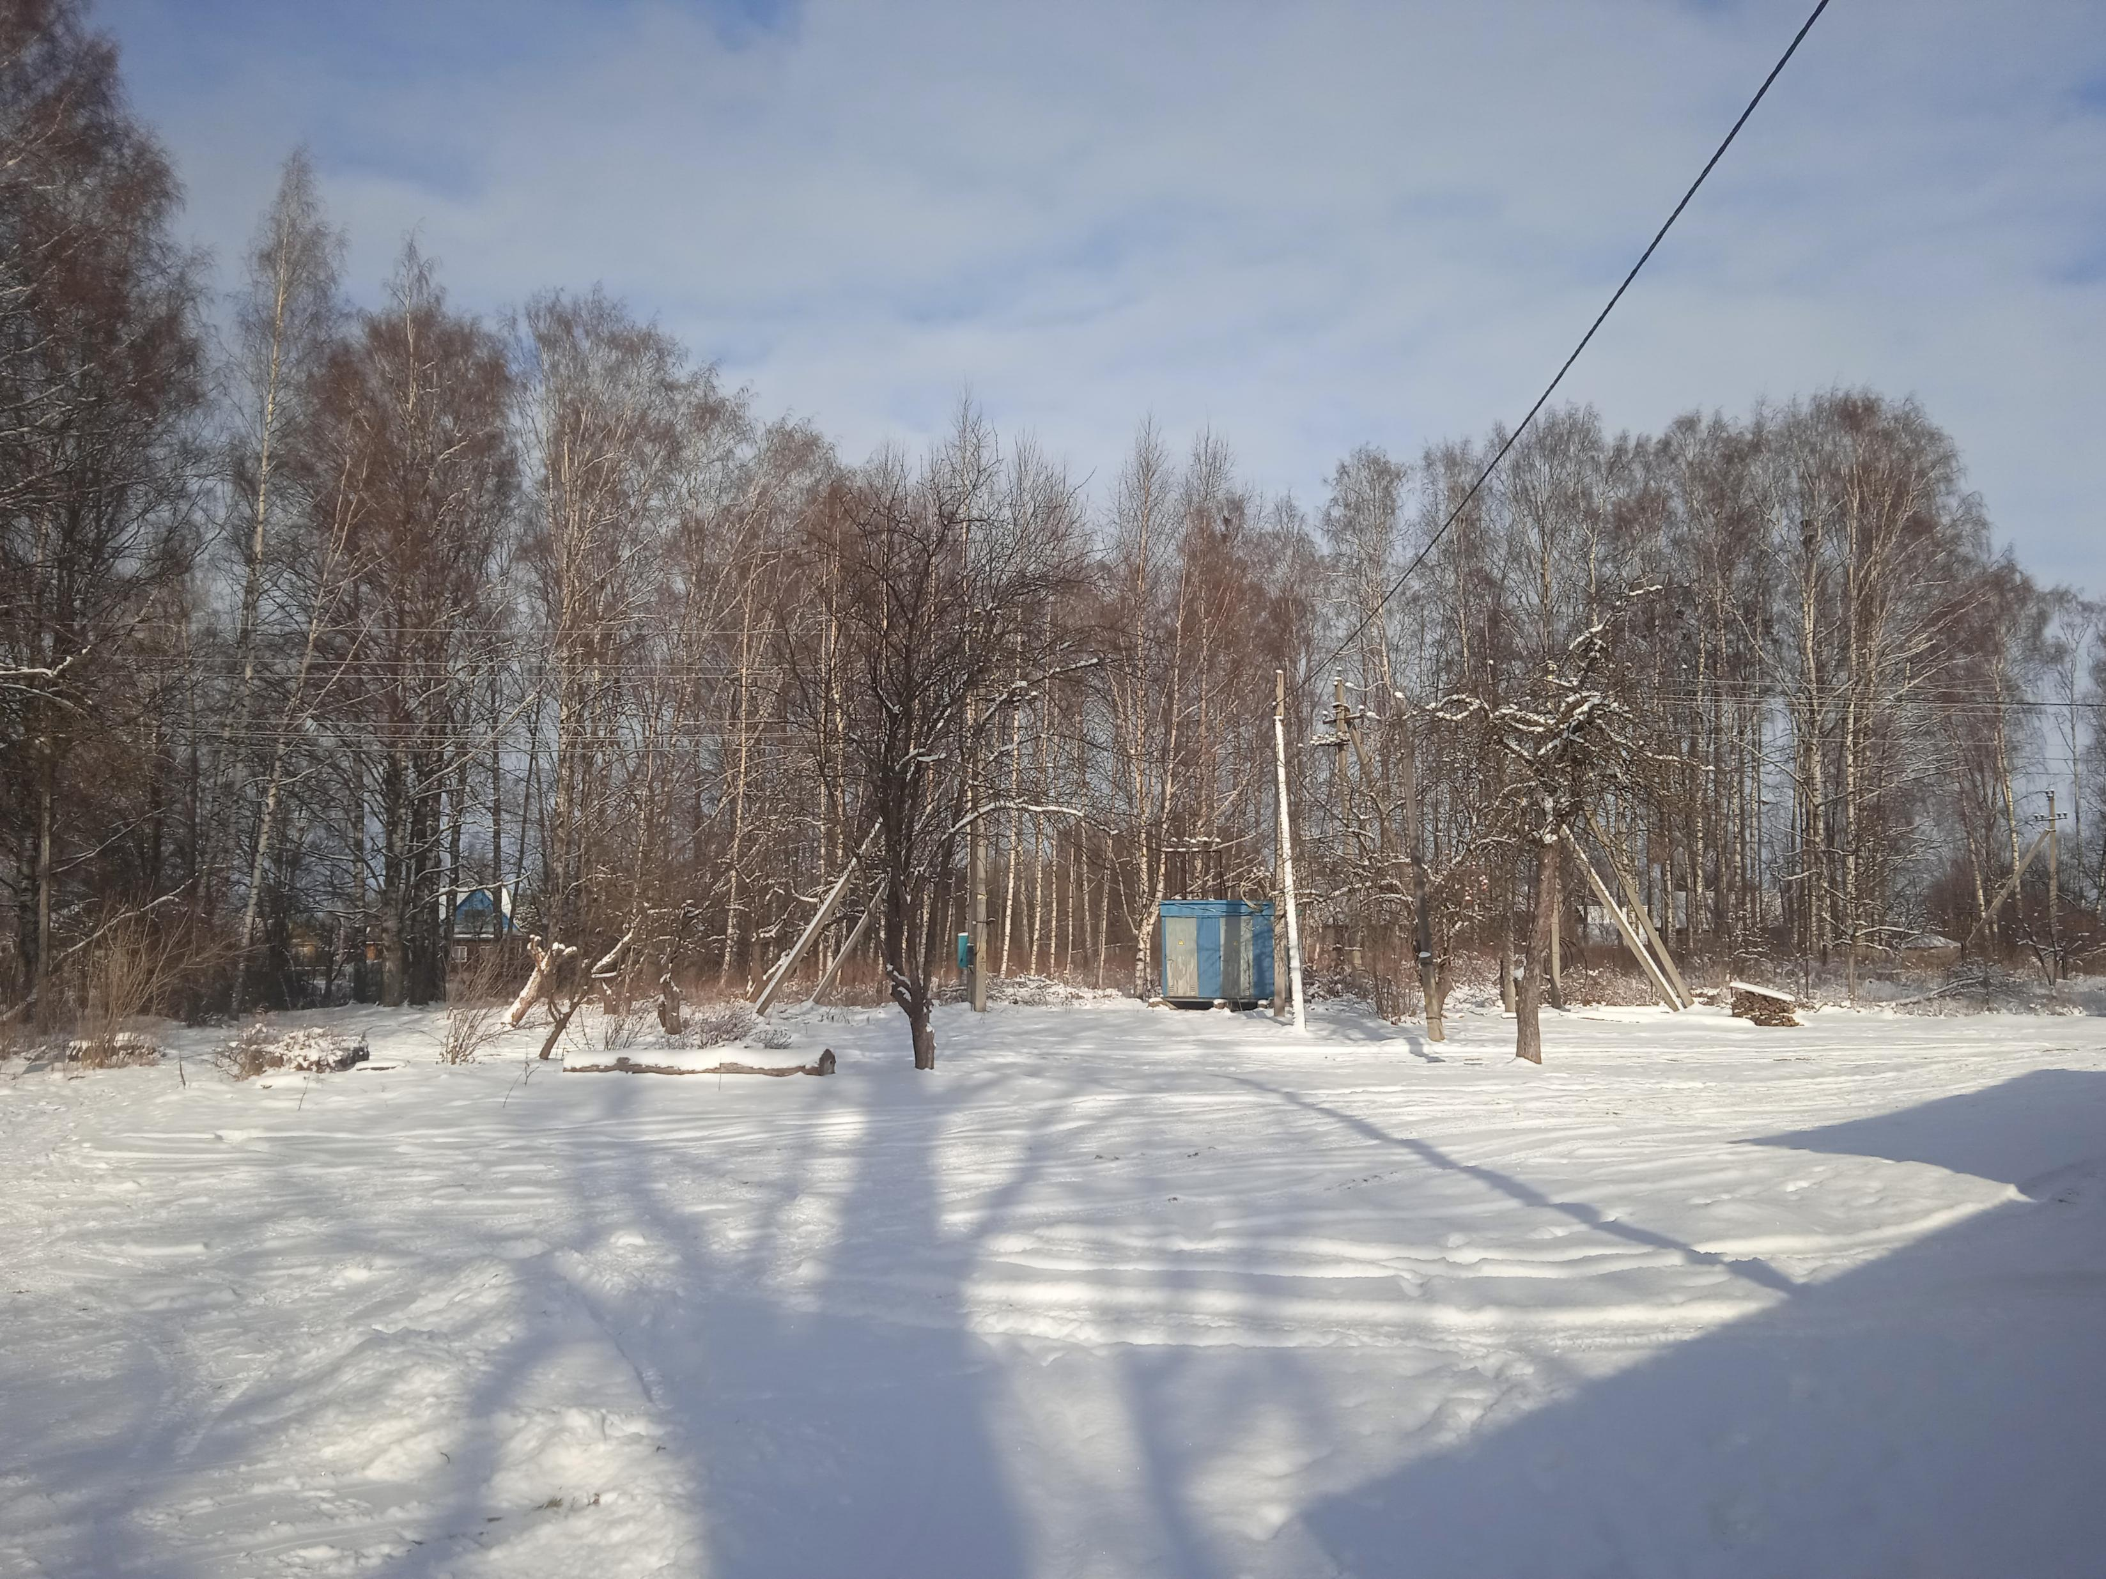
Улица Памяти Ильича
Своё название улица получила в честь Владимира Ильича Ленина, на ней располагается берёзовая роща.
Один из памятников природы нашего села – БЕРЕЗОВАЯ РОЩА.
Как мы узнали из рассказов местных жителей нашего села,она была создана выпускниками Брейтовской школы.
Находится роща недалеко от детского сада «Улыбка». Эта роща – память о выпускниках села Брейтово, наша история, которая так ценна для нас!
Ширина охранной зоны — 25 метров, площадь охранной зоны — 1,3048 гектара.

Slide 10
Наша экскурсия заняла примерно 60-70 минут, поскольку передвигались мы пешком Продожительность маршута 1 километр, 640 метров Наше село полно самых различных интересных мест. Мы рассказали вам только о немногих фактах о нем. Надеемся, что вам понравилась наша экскурсия! Спасибо за внимание!
2025 год
Схема нашей экскурсии

Slide 11
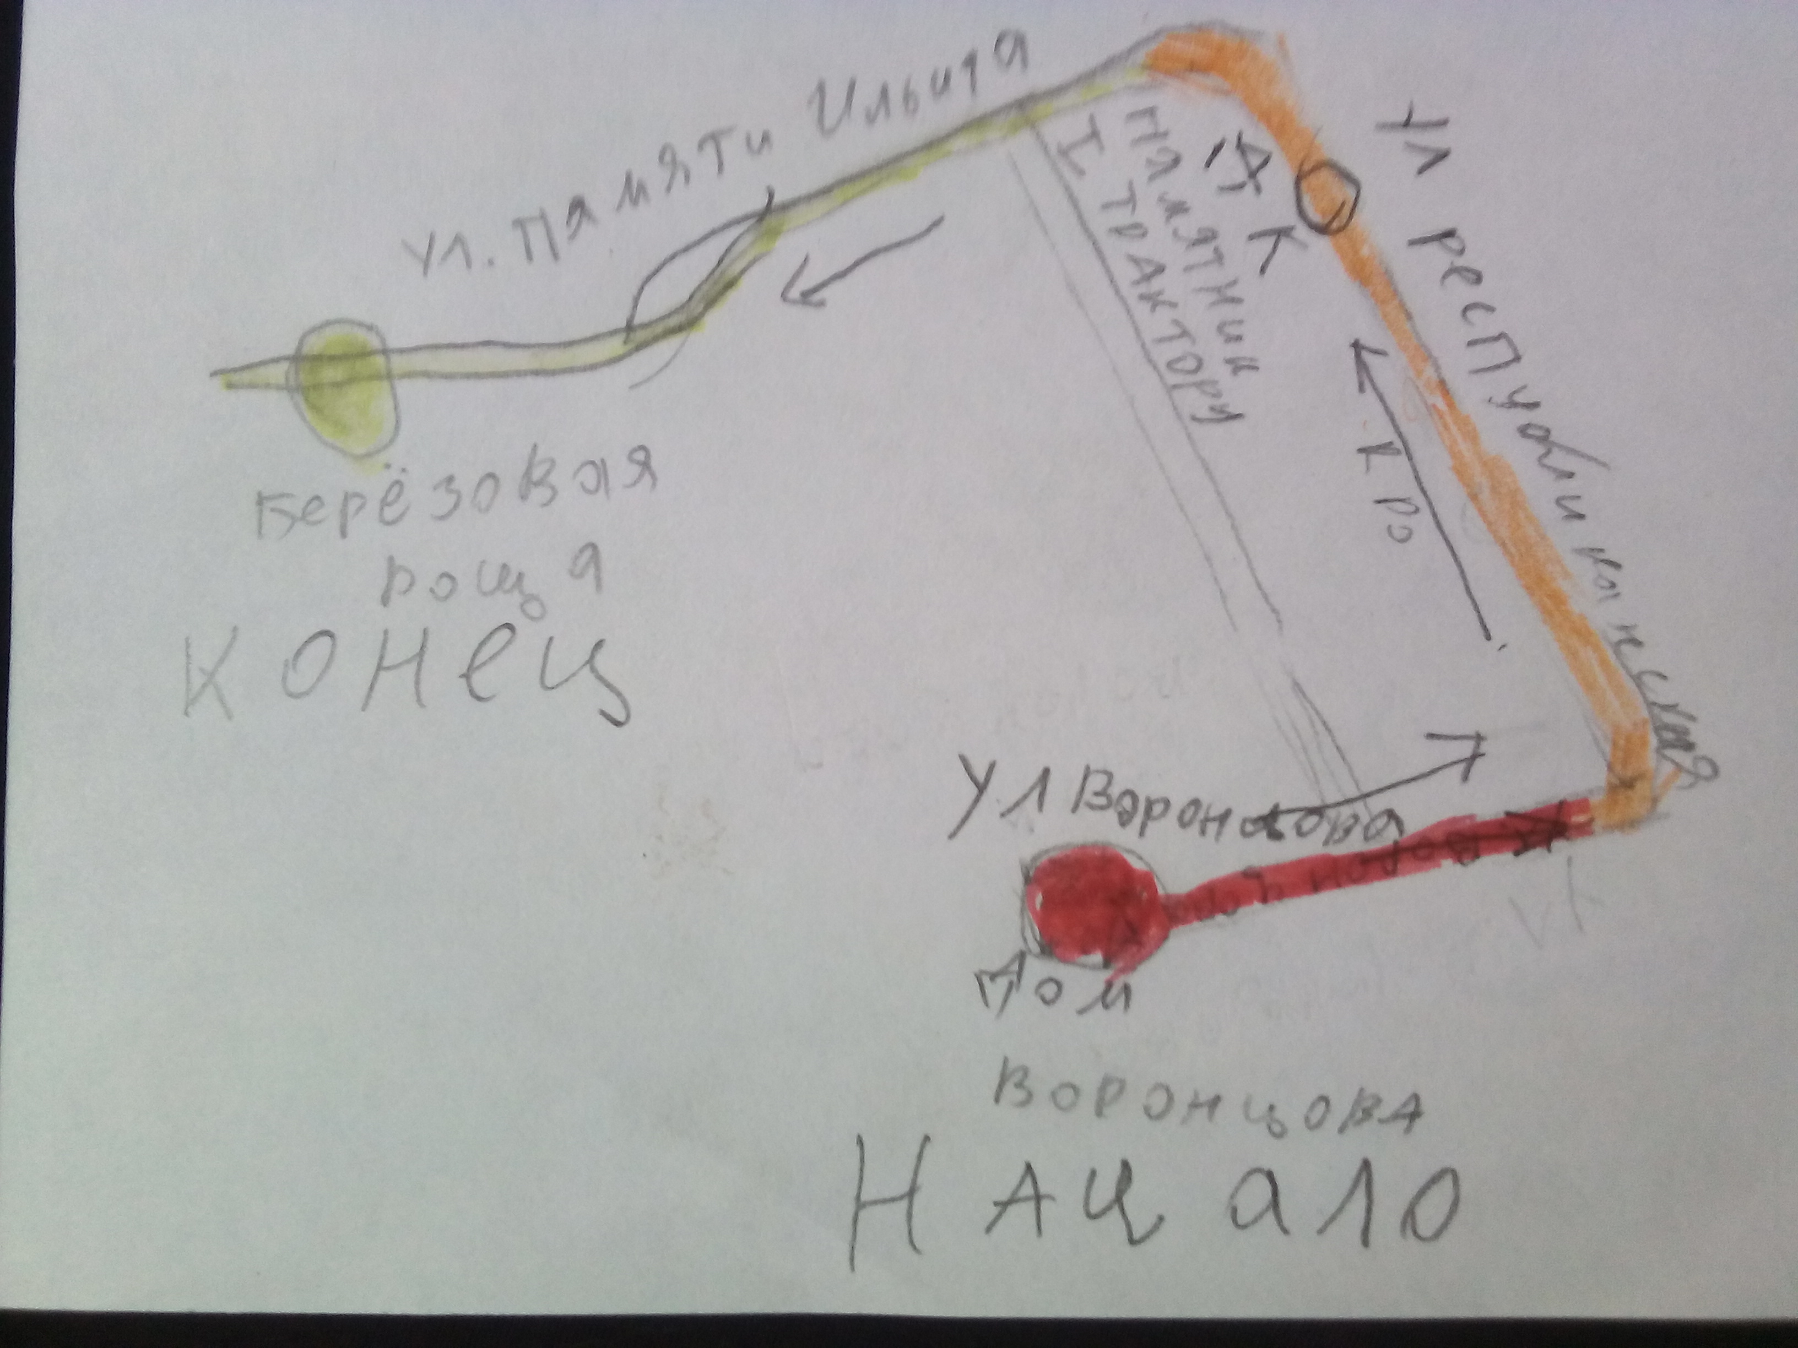
Схема нашей экскурсии

